Slide 1
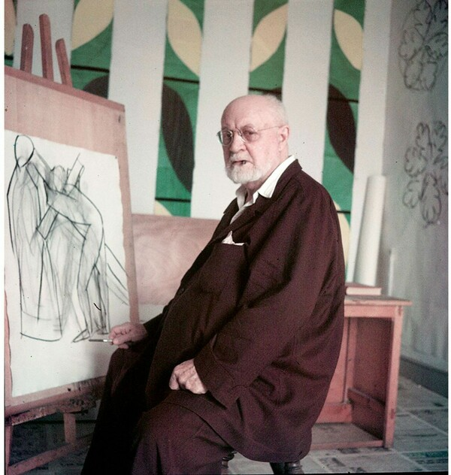
ΑΝΡΙ ΜΑΤΙΣ (HENRI MATISSE)

Slide 2
ΠΟΙΟΣ ΕΙΝΑΙ Ο ΑΝΡΙ ΜΑΤΙΣ(HENRI MATISSE)
Ο Henri Matisse είναι Γάλλος καλλιτέχνης γνωστός για την παραγωγή πολύχρωμων έργων τέχνης. Χρησιμοποίησε μια ποικιλία υλικών στη δουλειά του, όπως βαφές, χαλκό (για τα γλυπτά του), και έκανε επίσης σχέδια χρησιμοποιώντας κάρβουνο ζωγραφικής.

Slide 3
Καθώς ο Matisse μεγάλωνε, άρχισε να δημιουργεί έργα με την τεχνοτροπία της χαρτοκοπτικής και του κολάζ. Έβαφε τις κόλλες των χαρτιών του, στη συνέχεια τις έκοβε με μια τεχνική που ονόμασε ‘ζωγραφίζοντας με το ψαλίδι’ και δημιουργούσε συνθέσεις κολάζ. Έτσι, στα κολάζ του συναντάμε γεωμετρικά σχήματα, ζώα, φύλλα, χορευτές, λουλούδια, αστέρια...
Τα πρώτα κολλάζ είναι μικρά και προοδευτικά γίνονται όλο και πιο μεγάλα και πιο εντυπωσιακά καθώς ο Matisse πλησιάζει το τέλος της ζωής του. O Matisse δημιουργεί κατά παραγγελία έργα όπως οι εξαίσιες εικονογραφήσεις για το βιβλίο με τίτλο Jazz ή το έργο Δυο Χορευτές (1937-8) για τα σκηνικά του μπαλέτου Rouge et Noir.
Ο Matisse άρχισε να φτιάχνει κολάζ σε μεγάλη ηλικία (71 ετών), όταν μετά από μια αρρώστια καθηλωμένος στο κρεβάτι ή σε αναπηρικό καροτσάκι, αδυνατούσε πλέον να συνεχίσει να ζωγραφίζει με τον παραδοσιακό τρόπο. Μέσα στην ταλαιπωρία αυτής της οδυνηρής περιόδου δημιούργησε τα πλέον εντυπωσιακά και ολοκληρωμένα έργα του με την τεχνοτροπία της χαρτοκοπτικής.
Χρησιμοποίησε έντονα χρωματιστά χαρτιά και ψαλίδι για να κόψει σχήματα, ζώα, φύλλα, χορευτές και λουλούδια και στη συνέχεια να τα οργανώσει και να κάνει συνθέσεις...

Slide 4
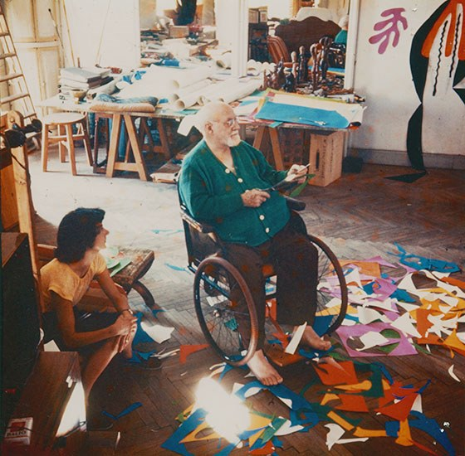
Ο Matisse στο ατελιέ του με το τεράστιο ψαλίδι του (που έμοιαζε περισσότερο με ψαλίδι κηπουρικής) κόβει χαρτιά και γύρω από τα πόδια του, στο πάτωμα, δεκάδες κομμένα φύλλα.

Slide 5
The Snail, Το σαλιγκάρι
Ένα από τα πιο διάσημα έργα του Matisse ονομάζεται The Snail (Το Σαλιγκάρι). Μήπως το σπειροειδές σχήμα των σχημάτων σας θυμίζει τίποτα;
(Ψιτ! υπάρχει επίσης ένα μυστικό μικροσκοπικό σαλιγκάρι κρυμμένο στην εικόνα - μπορείς να το δεις; Αν κοιτάξεις πολύ, πολύ κοντά μπορείς να βρεις ένα μικροσκοπικό σχήμα σαλιγκαριού στην κορυφή του μωβ τετραγώνου).
Το Σαλιγκάρι δημιουργήθηκε το 1953 και δείχνει το ενδιαφέρον του Matisse για το έντονο χρώμα. Έχει τακτοποιήσει συμπληρωματικά χρώματα το ένα δίπλα στο άλλο για να δημιουργήσει ένα ζωηρό αποτέλεσμα. Για παράδειγμα, το πράσινο αγγίζει το κόκκινο και το μπλε είναι δίπλα στο πορτοκαλί. Αυτό κάνει την εικόνα πιο ζωηρή και πραγματικά τραβάει την προσοχή των ματιών σας!
Το σαλιγκάρι είναι ένα κολάζ φτιαγμένο από κομμάτια ζωηρά βαμμένων χαρτιών που έχουν κοπεί και κολληθεί σε καμβά. Αλλά ο Matisse έκανε επίσης πίνακες και γλυπτά.
Henri Matisse The Snail 1953
Los Enanos de Honorio

Slide 6
Fall o Icarus (Η Πτώση του Ίκαρου)
Ο ελληνικός μύθος του Ίκαρου με τις φτερούγες που ξεκόλλησαν όταν το κερί που τις συγκρατούσε έλιωσε επειδή ο Ίκαρος πέταξε κοντά στον ήλιο, αποτυπώνεται ως μια άσπρη φιγούρα πάνω σε μια κάθετη μαύρη λωρίδα: ο Ίκαρος πέφτει μέσα σε ένα σκοτεινό τούνελ φτιαγμένο ειδικά για εκείνον· τα χέρια του σε μια αδέξια στάση καθώς δεν έχει από πού να πιαστεί. Μια κόκκινη μυτερή φλόγα είναι καρφιτσωμένη στο στήθος του Ίκαρου αναπαριστώντας τον πανικό και το πάθος της παλλόμενης καρδιάς. Εδώ η πράξη του καρφιτσώματος μοιάζει βίαιη —παραπέμπει σε σταύρωση. Κίτρινα μυτερά αστέρια τον περιστοιχίζουν —ίσως η μοίρα που τον έχει καταδικάσει σε θάνατο

Slide 7
The Sheaf (Το δεμάτι)
Εδώ, ο Matisse έχει δημιουργήσει πολλά σχήματα που μοιάζουν μεταξύ τους, αλλά το καθένα είναι ένα μοναδικό φύλλο. Μπορείτε να δείτε πώς έχει επαναλάβει αυτά τα παρόμοια σχήματα, γεμίζοντας σχεδόν ολόκληρη την εικόνα με φύλλα.
Τα σχήματα και τα χρώματα που χρησιμοποιεί ο Matisse μοιάζουν σαν να πηδούν και να χορεύουν. Φαίνονται να αντικατοπτρίζουν την προσέγγισή του στη ζωή. Αυτό είναι κάτι που είπε:
Αυτός [ή αυτή!] που αγαπά, πετάει, τρέχει και χαίρεται ... είναι ελεύθερος και τίποτα δεν τους κρατά πίσω.
Henri Matisse The Sheaf 1953 Collection University of California, Los Angeles

Slide 8
Υπήρξε μια περίοδος κατά την οποία είχε εμμονή με το χρυσόψαρο στους πίνακές του.
Τα χρυσόψαρα εμφανίζονται σε τουλάχιστον δέκα από τους πίνακές. Οι περισσότεροι ανήκουν σε μια σειρά που παράγει ο ζωγράφος την περίοδο 1912-1914. Σύμφωνα με μια ιστορία, το χρυσόψαρο έχει μια μαγική ικανότητα να κάνει τρεις επιθυμίες μας αληθινές. Αλλά είναι πραγματικά αυτή η μυστηριώδης αιτία που έκανε τον Matisse να τα ζωγραφίζει σθεναρά ξανά και ξανά;

Slide 9
Για τον Matisse, το ίδιο το χρυσόψαρο ήρθε να συμβολίσει τη γαλήνια κατάσταση του νου που τόσο θαύμαζε στους Μαροκινούς, ενώ η ζωγραφική του με χρυσόψαρα έγινε γι’ αυτόν μια άσκηση με προσοχή όπως έγραφε κάποτε ότι ονειρευόταν: “…μια τέχνη της ισορροπίας, της καθαρότητας και της γαλήνης, που στερείται ανησυχίας ή καταθλιπτικής υποκείμενης ύλης, μια τέχνη που θα μπορούσε να είναι μια χαλαρωτική, ηρεμιστική επιρροή στο μυαλό, κάτι σαν μια καλή πολυθρόνα που προσφέρει χαλάρωση από την κόπωση.”

Slide 10
Το άλογο, ο αναβάτης και ο κλόουν, 1943
Η θλίψη του βασιλιά, 1952

Slide 11
Ας παρακολουθήσουμε ένα βιντεάκι για τον Ματίς που θα μας δώσει έμπνευση για τα δικά μας κολάζ που θα κάνουμε στο νηπιαγωγείο

Slide 12
Το εργαστήριο του Ματίς
http://photodentro.edu.gr/aggregator/lo/photodentro-lor-8521-6561
Μπείτε στην παρακάτω εφαρμογή στο φωτόδεντρο να παίξετε ένα παιχνιδάκι. Μόλις πατήσετε πάνω στο εικονίδιο στον παρακάτω σύνδεσμο θα μπορείτε να επιλέξετε διακοσμητικά μοτίβα λουλουδιών για καθορισμένες περιοχές του έργου, για να διακοσμήσετε τον εσωτερικό χώρο.

Slide 13
Τα χρυσόψαρα του Ματίς
Ζωγραφίστε μια γυάλα με χρυσόψαρα, όπως του κυρίου Ματίς. Ξεκινήστε φτιάχνοντας τη γυάλα σας, δηλαδή ένα κυλινδρικό σχήμα. Γύρω γύρω από τη γυάλα ζωγραφίστε μερικά φύλλα και λουλούδια όπως τα φαντάζεστε. Χρησιμοποιήστε για να τη ζωγραφική σας τους μαρκαδόρους σας ή ότι άλλο έχετε στη διάθεση σας ή και ποικιλία υλικών (μικτή τεχνική). Παρακάτω θα δείτε μια δική μου προσπάθεια, αλλά θα ήθελα εσείς να βάλετε τα δικά σας σχέδια και χρώματα. Και τέλος τα ψαράκια σας!!!!

Slide 14
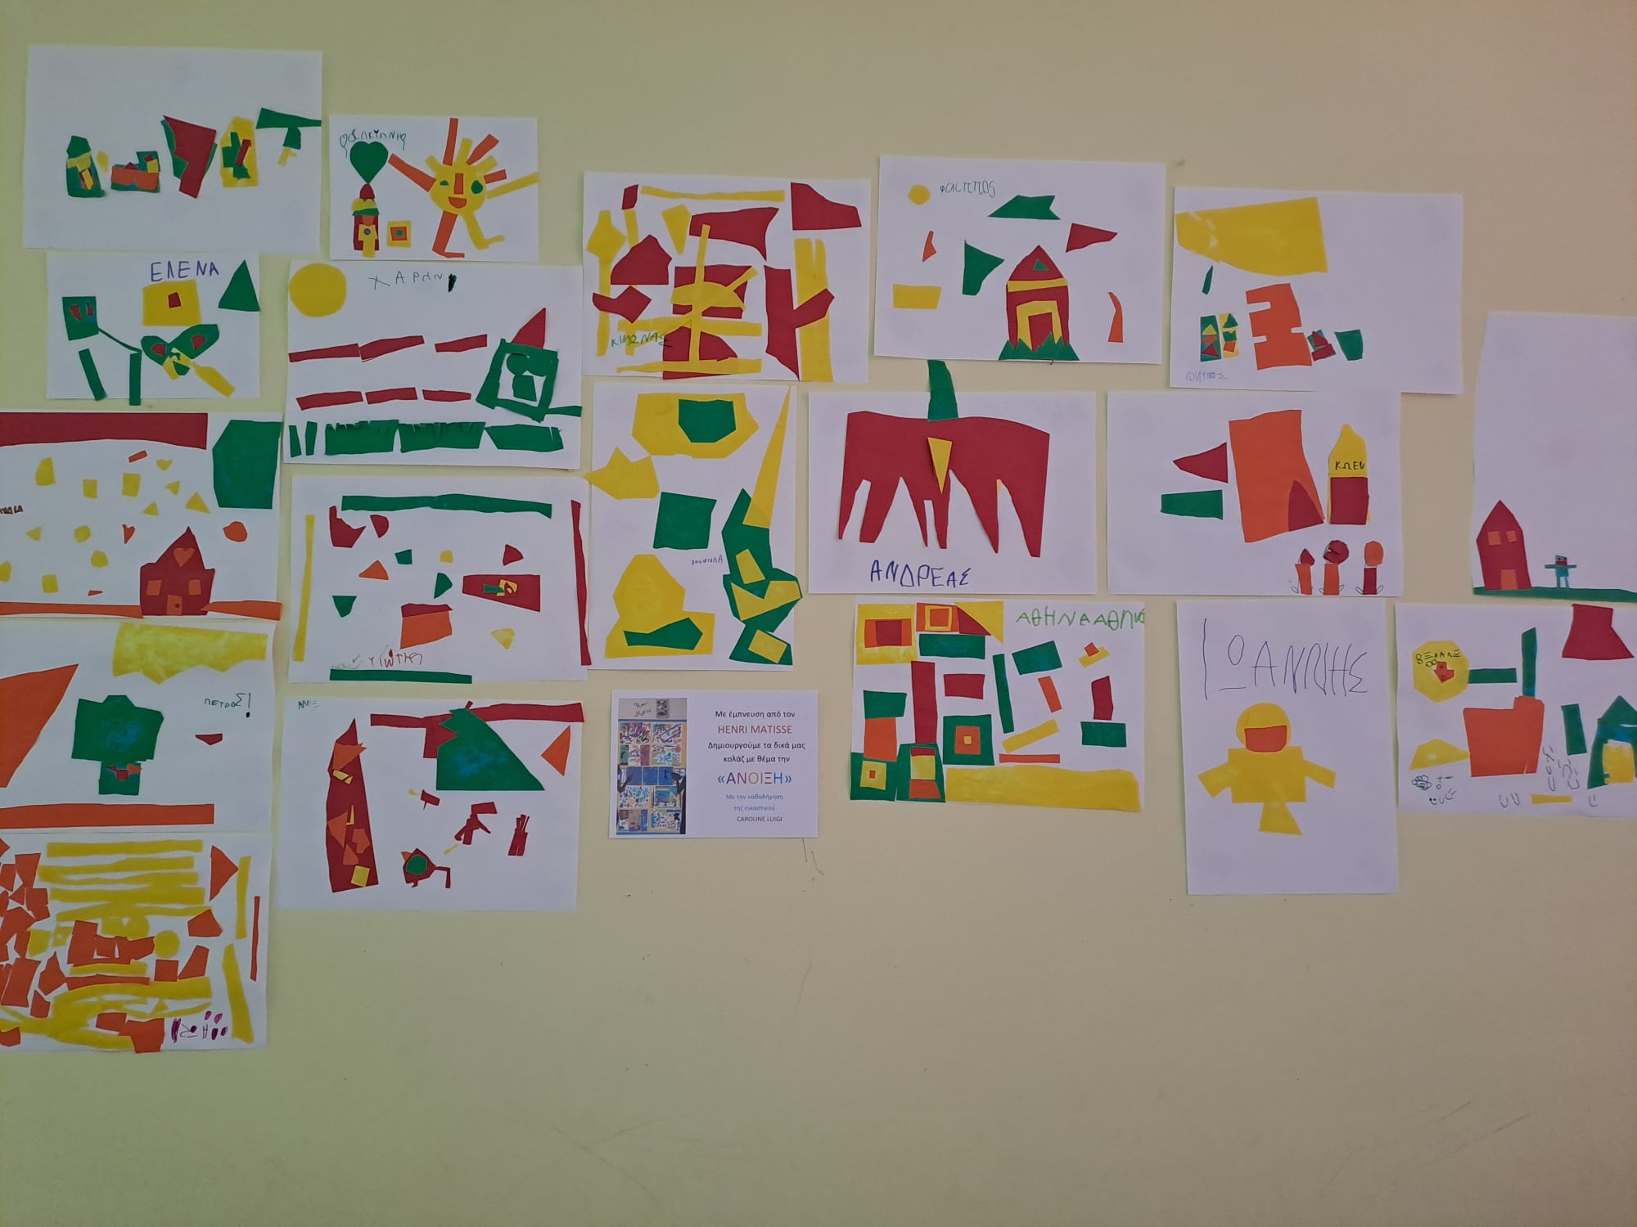
Φτιάχνουμε τα δικά μας κολάζ με χρωματιστά χαρτιά
Θα χρειαστούμε:
Χρωματιστά χαρτιά
Κόλλες στικ
Ψαλίδι
Ας φανταστούμε που θα θέλαμε να βρεθούμε μια μέρα ανοιξιάτικη ή καλοκαιρινή.Ένας κήπος, στην θάλασσα, ένα λιβάδι, σε ένα φανταστικό μέρος. Κόβουμε σχέδια από τα χρωματιστά χαρτιά και συνθέτουμε το δικό μας κολάζ.
Καλή επιτυχία!!

